Slide 1

(Sexualisierte) Gewalt und Prävention im ehrenamtlichen Kontext
Sensibilisierung für Vereine, Verbände und andere ehrenamtliche Organisationen

Slide 2
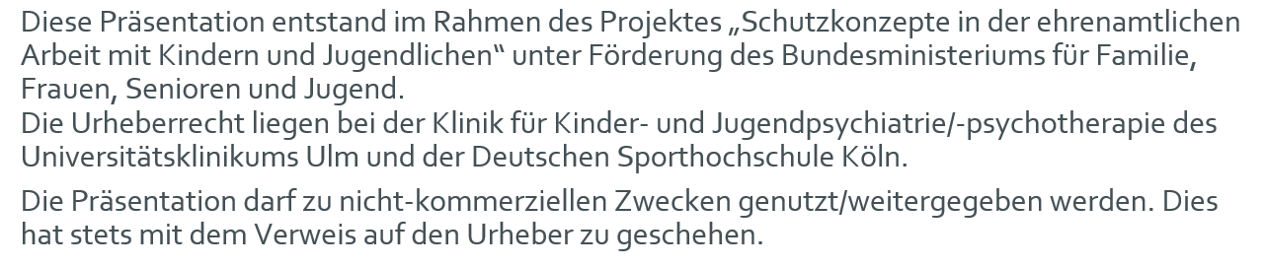
Nutzungsbedingungen
https://engagement-schutzkonzepte.elearning-kinderschutz.de/
ehrenamt@elearning-kinderschutz.de

Slide 3
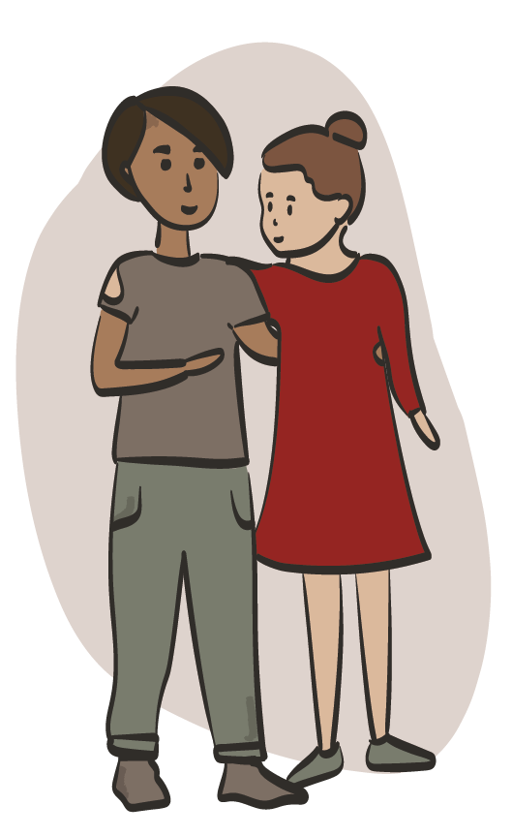
Ehrenamtliche Organisationen: Räume des Aufwachsens
Ehrenamtliche Organisationen stellen wichtige und wertvolle Räume für Kinder und Jugendliche beim Aufwachsen dar.
Oftmals können Kinder/Jugendliche hier das erste Mal abseits von Schule und Elternhaus ausprobieren, Erfahrungen sammeln und Freund*innen finden.
Der ehrenamtliche Bereich hat daher viele Chancen bei der Entwicklung von Kindern /Jugendlichen ist aber auch ein Risikofeld, in dem Nähe gezielt ausgenutzt werden kann.
Der Zugang zu Ehrenamtlichen ist oftmals niederschwelliger als zu Eltern/Lehrkräften und daher oftmals von besonderer Nähe gekennzeichnet.

Slide 4
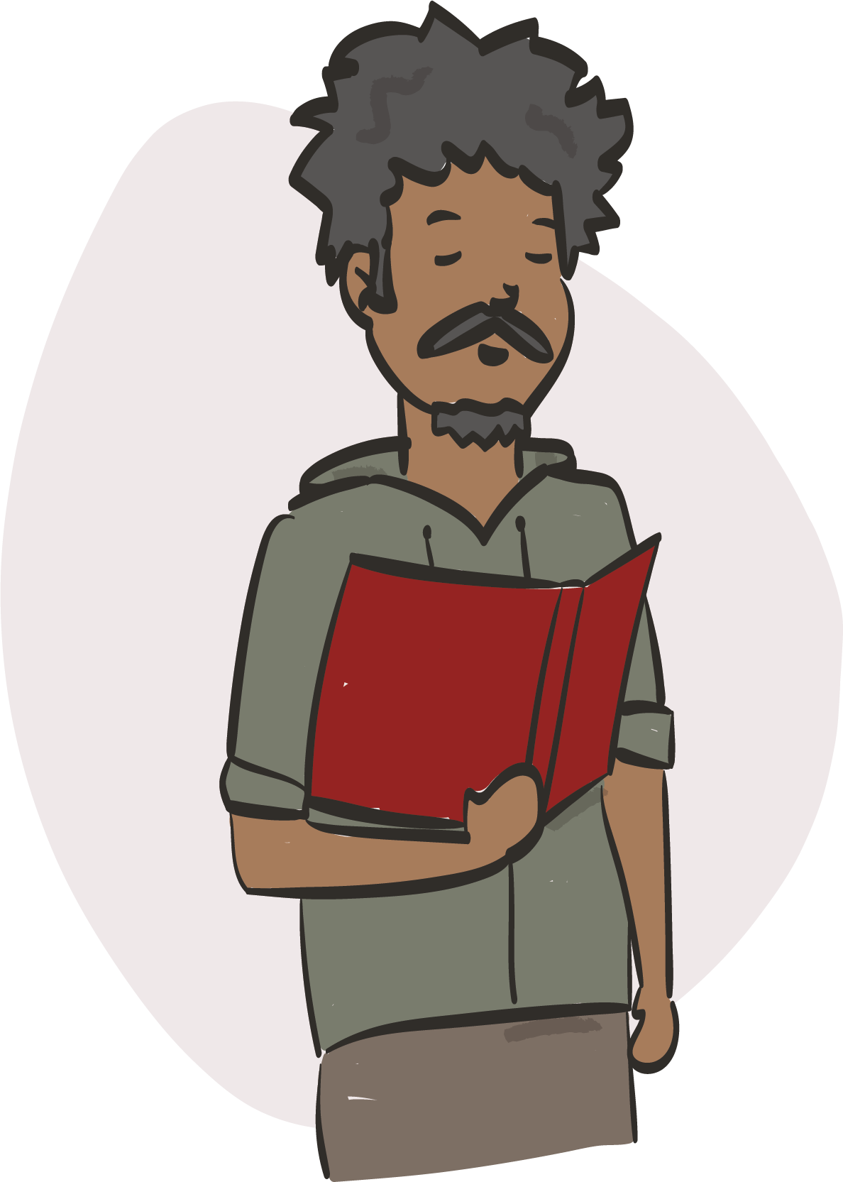

Kontexte & Formen der Gewalt
Dabei ist zwischen
(sexualisierter) Gewalt durch eine in der Organisation tätige Person,
(sexualisierter) Gewalt durch eine Person, die nicht in der Organisation tätig ist (z.B. innerfamiliärer Missbrauch, Fremdtäter:in) und
(sexualisierte) Gewalt zwischen Kindern und Jugendlichen (Peergewalt) zu unterscheiden.
Sexualisierte und andere Formen der Gewalt haben viele Facetten und können überall zu Tage treten, also auch in ehrenamtlichen Organisationen.
Gerade im ehrenamtlichen Bereich sind hier die Grenzen fließend, da es immer wieder Personen und Orte geben kann, die sich nicht ausschließlich dem ehrenamtlichen oder einem externen Bereich zuordnen lassen (z.B. Eltern, die im Verein aktiv sind, Fahrgemeinschaften oder Schiedsrichter:innen).
Egal in welchem Kontext die Gewalt stattfindet unterscheidet man zwischen körperlicher, emotionaler und sexualisierter Gewalt sowie Vernachlässigung. All diese Formen zählen als Kindesmisshandlungen.

Slide 5
Häufigkeiten von Kindesmisshandlungen
Fast jede:r dritte Deutsche war in Kindheit oder Jugend mindestens einmal von Kindesmisshandlung betroffen (Witt et al., 2017).
Trotzdem geht die WHO davon aus, dass 90 % der Fälle von Kindesmisshandlung nicht erkannt werden (Sethi et al., 2013).
Dies liegt unter anderem daran, dass Kontaktpersonen oftmals zu wenig Kenntnisse über Kindesmisshandlung haben.
Die Arbeit mit Kindern und Jugendlichen ist der Bereich, in dem die meisten Ehrenamtlichen aktiv sind.
Oft sind die Ehrenamtlichen selbst dabei noch relativ jung.

Slide 6


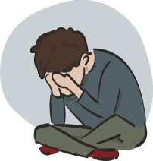

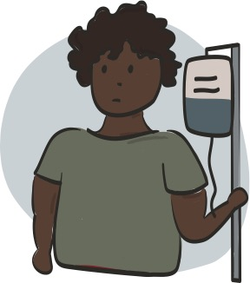
Folgen von Gewalt in Kindheit und Jugend
Auch wenn es kein typisches Misshandlungssyndrom in Folge von (sexualisierter) Gewalt in Kindheit und Jugend gibt, können Betroffene kurzfristige, aber auch langfristige körperliche, psychische aber auch soziale Beeinträchtigungen erleiden, wie z.B.
Die Weltgesundheitsorganisation (WHO) bezeichnet Kindesmisshandlung daher als eine der Hauptursachen für soziale und gesundheitliche Ungleichheit weltweit.
Depressionen oder Angststörungen
Beeinträchtigungen der Gedächtnisleistung/der kognitiven Leistungsfähigkeit → Beeinträchtigung der schulischen bzw. beruflichen Leistung
Erhöhtes Risiko für Erkrankungen wie Übergewicht, Geschlechtskrankheiten, Diabetes Mellitus, Krebs und Herz-Kreislauferkrankungen
Erhöhtes aggressives Verhalten
Gesundheitsschädlicherer Lebensstil, z.B. risikoreiches Sexualverhalten, Alkohol- und Drogenkonsum

Slide 7

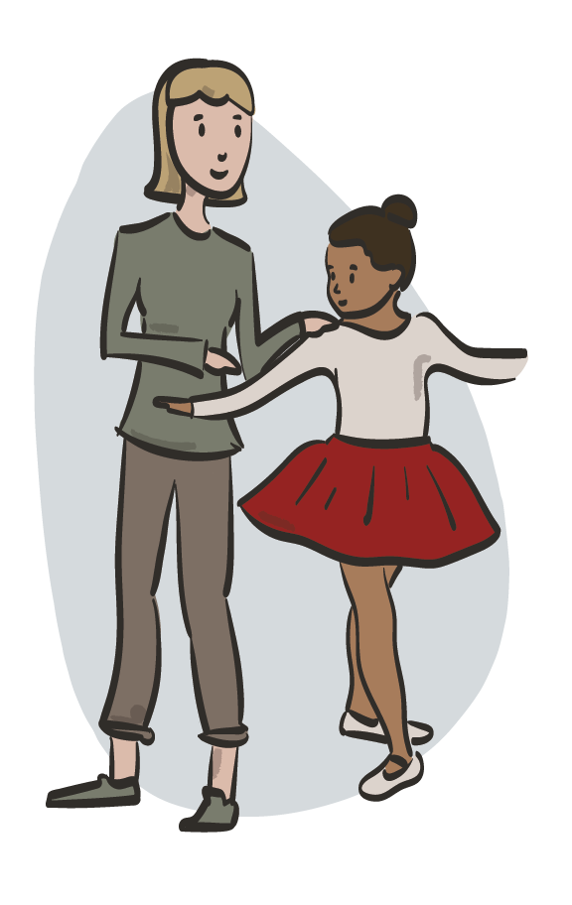

Täter*innenstrategien
Das Vorgehen von Täter*innen sexualisierter Gewalt geschieht nicht zufällig, sondern wird großteils beabsichtigt und strategisch geplant.
Täter*innenstrategien haben vor allem Relevanz bei sexualisierter Gewalt.
Wenn man die Strategien von Täter*innen kennt, können sie frühzeitig identifiziert und Gewalt vorgebeugt werden.
Strategien zur Überwindung äußerer Hindernisse
z.B. durch Isolation der Betroffenen oder „zufällige“ Grenzüberschreitungen, um den Widerstand der Betroffenen auszutesten
Strategien zur Überwindung des Widerstands der Betroffenen z.B. durch gezielten Kontaktaufbau zu Kindern/Jugendlichen, die Zuneigung benötigen, Vertrauensaufbau zu Kindern/ Jugendlichen und ggf. deren Eltern.
Strategien zur Verhinderung von Bestrafung z.B. durch Unglaubwürdig machen der Betroffenen, Ausnutzen von Abhängigkeiten und Darstellen des Übergriffs als erlaubt bzw. gewollt.

Slide 8




(Sexualisierte) Gewalt in der ehrenamtlichen Organisation
Jede Organisation, in der sich Kinder und Jugendliche aufhalten, weist Gefährdungspotenziale für (sexualisierte) Gewalt auf
Denn jede Organisation hat seine eigene Geschichte, seine eigenen Stärken und Schwächen, Chancen und Risiken.
Daraus bilden sich (bewusst und unbewusst) Regeln, Haltungen, Werte und Routinen, die das institutionelle Leben prägen.
Aufgabe der Institutionen ist es daher ein Schutz- und Kompetenzort im Hinblick auf (sexualisierte) Gewalt für die Kinder und Jugendlichen zu sein, die sich in der Organisation aufhalten.

Slide 9


Schutzort und Kompetenzort
Schutzort |  | Kompetenzort
Institutionelle Strukturen und Abläufe sind so gestaltet, dass Grenzüberschreitungen erkannt, benannt und Maßnahmen ergriffen werden, diese zu stoppen bzw. zu verhindern. |  | Kinder und Jugendliche, die von (sexualisierter) Gewalt betroffen sind, finden in der Organisation Unterstützung und Hilfe. Hierzu muss bei den Ehrenamtlichen Grundkompetenz zum Umgang mit (sexualisierter) Gewalt vorliegen.

Slide 10
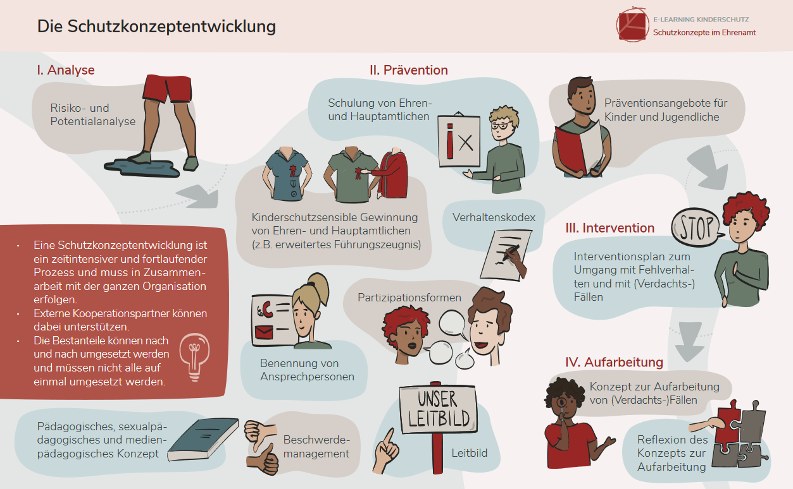
Eine Einrichtung als Schutz- und Kompetenzort
Institutionelle Schutzkonzepte können unterstützen, dass Einrichtungen zu einem Schutz- und Kompetenzort werden.

Slide 11

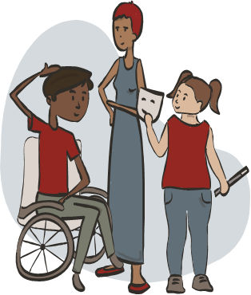

Kinderrechte im Verein
Prävention beginnt nicht erst durch das Verhindern von Gewalt, sondern bereits durch die Schaffung einer kindgerechten Umgebung und der Beteiligung der Kinder und Jugendlichen in der Organisation.
Für den Vereinskontext heißt das: Alle Kinder/Jugendlichen sollten nach Möglichkeit…
… die gleichen Chancen zur Teilnahme am Vereinsgeschehen haben, unabhängig von z.B. finanziellen Mitteln, Herkunft oder einer Behinderung. | … altersangemessen in Vereinsentscheidungen einbezogen werden und eine Stimme, z.B. durch Jugendsprecher*innen haben. | … im Verein eine geschützte, gewaltfreie Umgebung haben, um sich frei zu entfalten und auszuprobieren.

Slide 12

Rechte und Pflichten im Ehrenamt
Übernehmen wir die Fürsorge- und Aufsichtspflicht oder erkennen wir, dass Gewalt in unserem Verein stattfindet, sind wir sogar rechtlich verpflichtet zu handeln.
Bei (zeitweiser) Übernahme der Fürsorge- oder Aufsichtspflicht bin ich in einer Garantenstellung gemäß § 13 StGB und damit verpflichtet, dass keine sogenannte Straftatfolge, wozu auch sexualisierte oder sonstige Gewalt gehören, eintritt.
Als Bürger*in mache ich mich gemäß § 323c StGB der unterlassenen Hilfeleistung strafbar, wenn ich in Unglücksfällen oder gemeiner Gefahr oder Not, also auch bei sexualisierter, körperlicher oder psychischer Gewalt, nicht Hilfe leiste.

Slide 13
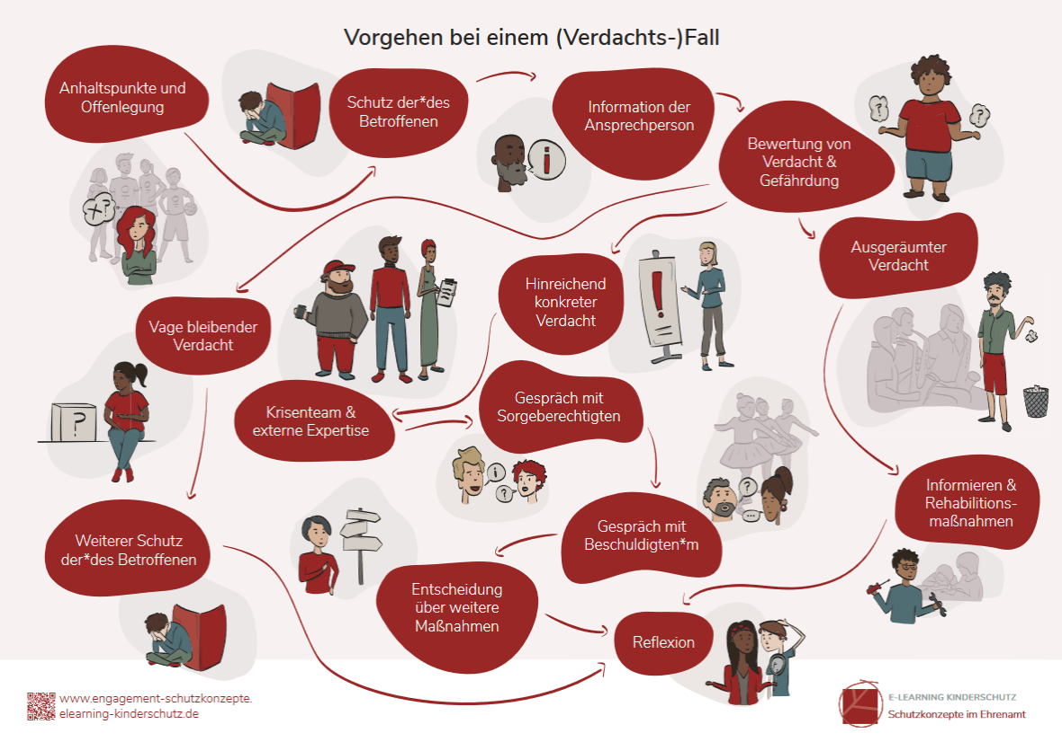
Das Vorgehen im Verdachtsfall

Slide 14

Selbstfürsorge
Gerade in der Arbeit mit Betroffenen von (sexualisierter) Gewalt ist Selbstfürsorge unerlässlich, da (Verdachts-) Fälle auch für die Helfenden sehr belastend sein können.
Aber was kannst du konkret für dich tun?
Mach dir selbst und den Betroffenen deine eigene Rolle klar und verlasse diese nicht
Schütze deine Privatsphäre
Behalte deine eigene Belastung im Blick
Wahre professionellen Abstand und hole dir Unterstützung
Such dir eine Vertrauensperson mit der du reden kannst oder wende dich an kostenlos und anonym an die Telefonseelsorge (https://www.telefonseelsorge.de/)

Slide 15


Ein Schutzkonzept in unserem Verein
Denkanstoß: Warum sollten wir uns als Verein für den Kinderschutz einsetzen?
... Schutz von Kinder und Jugendlichen aber auch Erwachsenen in unserem Verein
... Handlungssicherheit im Umgang mit kritischen Situationen
... Handlungssicherheit in Verdachtsfällen
… Unterstützung von Betroffenen
… Abschreckende Wirkung auf Täter:innen
… Starke Außenwirkung unseres Vereins
... Eltern Sicherheit über die Betreuung ihrer Kinder geben
…

Slide 16

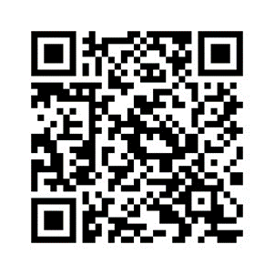
Und nun?
Unterstützung im Notfall und Kontakt zu lokalen Hilfsangeboten findet ihr z.B. auf dem Hilfeportal Sexueller Missbrauch (https://www.hilfe-portal-missbrauch.de)
Weitere Informationen und Materialien zu (sexualisierter) Gewalt im Ehrenamt und zur Erstellung von Schutzkonzepten findet Ihr unter https://engagement-schutzkonzepte.elearning-kinderschutz.de/

